Slide 1
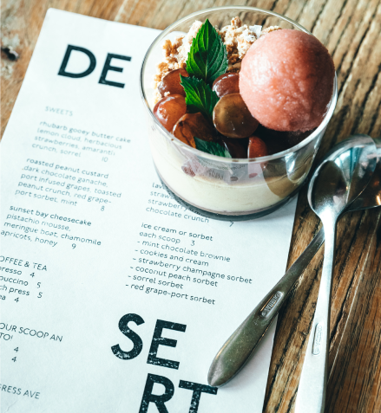
Planification du projet
Menu Maker by Qwenta

Slide 2
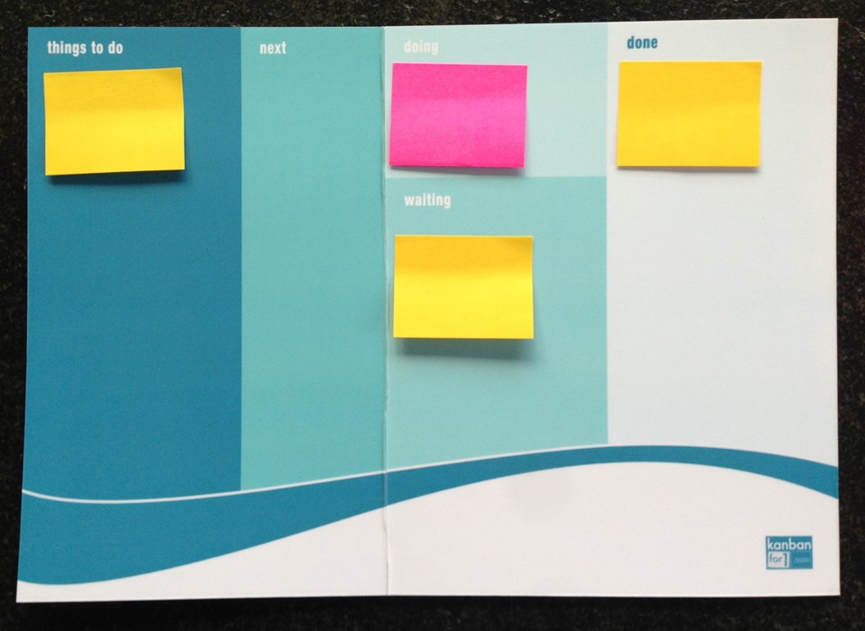
Sommaire
1. La méthodologie Scrum
2. Présentation de l'outil Notion
3. Présentation du projet
4. Modèle de carte
5. Méthode d'estimation des user stories
6. Temporalité de développement
7. Réunions
8. MoSCoW
9. Composition

Slide 3
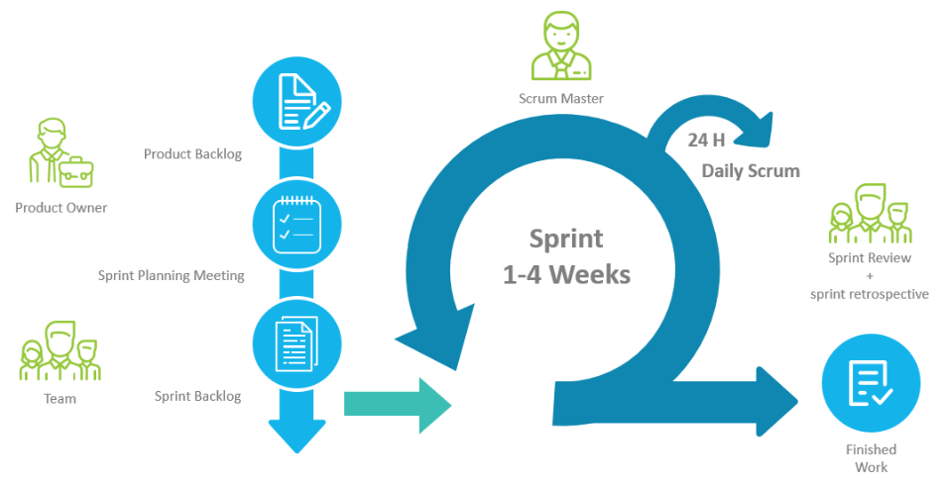
La méthodologie SCRUM
Pour le développement de Menu Maker, nous avons choisi d'adopter la méthodologie SCRUM. C'est une approche largement plébiscitée au sein des équipes de développement en raison de sa conformité aux valeurs énoncées dans le Manifeste Agile. SCRUM met l'accent sur la collaboration étroite avec le client, la flexibilité face aux changements, l'interaction dynamique entre les membres de l'équipe et la livraison régulière de fonctionnalités opérationnelles.
L'objectif principal de SCRUM est d'optimiser la productivité de l'équipe, même dans un contexte de travail à distance, tout en favorisant l'amélioration continue du produit. Cela se réalise grâce à des cycles itératifs de développement, des rétroactions régulières et une collaboration étroite avec Qwenta pour garantir la satisfaction du client et une évolution constante du produit.

Slide 4

Notion est une plateforme de gestion de projet en ligne qui s'inspire des méthodes agiles pour favoriser une collaboration efficace. Il offre la possibilité de créer des pages correspondant aux user stories et de les organiser de manière flexible à travers des bases de données et des tableaux. Notion se distingue par son interface intuitive et sa polyvalence, offrant une gamme étendue de fonctionnalités. Il permet également l'intégration avec d'autres services, tels que Slack, GitHub, et bien d'autres, pour une expérience de travail intégrée.
Pour accéder au tableau Notion créé pour la gestion de ce projet, veuillez suivre ce lien:
https://www.notion.so/21c0aba400f941ab9d4f2ce3f1b9f59f?v=f602ae990c56403aaf0a75defcba69ef&pvs=4

Slide 5
Projet Menu Maker
Backlog du Projet
Sprint Actuel
Fonctionnalités en Attente de Validation

Slide 6
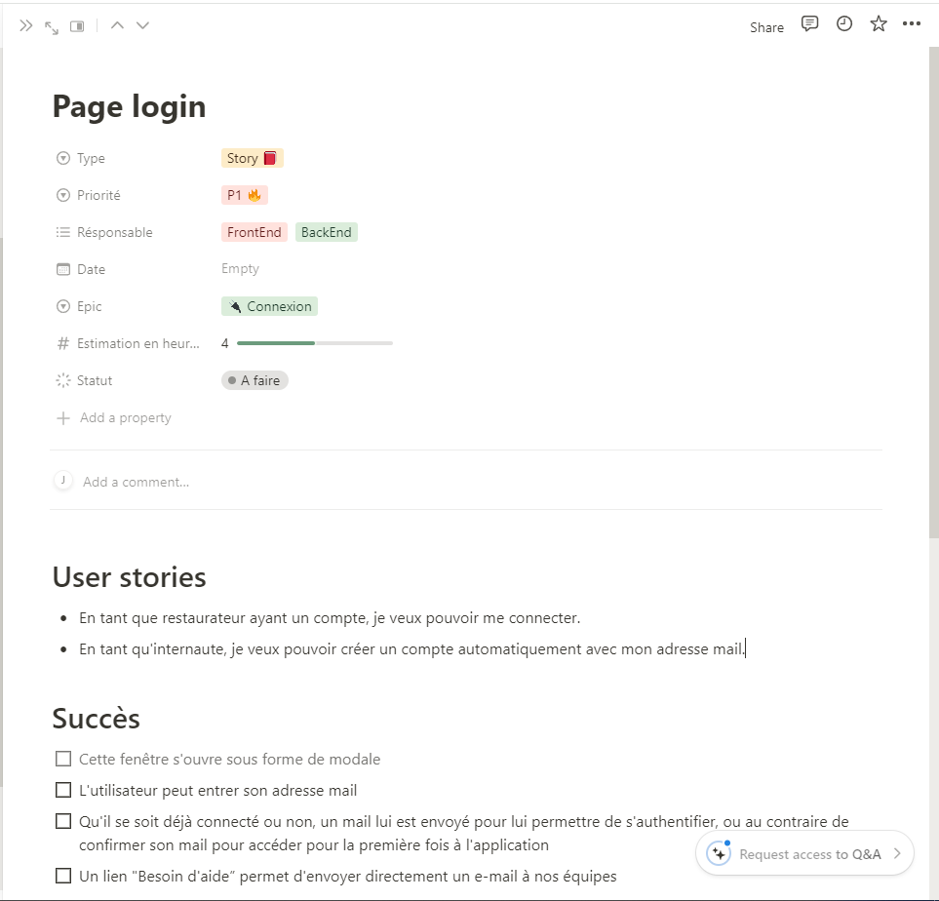
Modèle de carte dans Notion
Étiquettes et Labels :
Utilisez des étiquettes pour identifier l'epic auquel la user story est associée, ainsi que les aspects de développement pertinents.
Assignation :
Assignez un membre de l'équipe à la page pour indiquer la personne responsable de la user story.
Annotation de Priorité :
Utilisez une annotation pour déterminer la priorité de la user story dans le projet, par exemple, "P1" en rouge pour une priorité élevée.

Slide 7
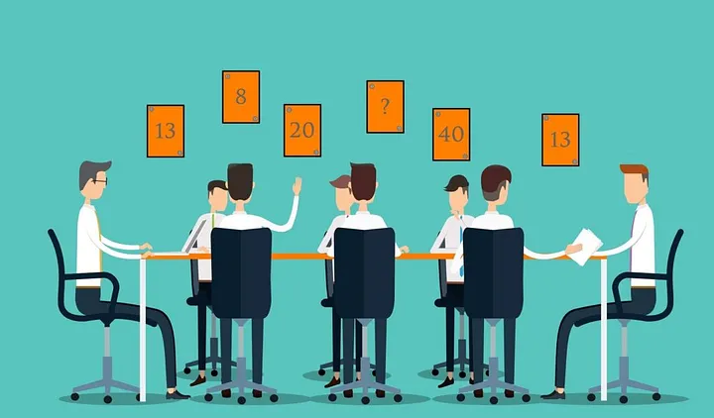
Planning poker scrum
La méthode d'estimation des user stories est une étape cruciale dans la planification du développement Agile.
Une de ses methodes est le planning poker.
Impliquez les membres de l'équipe dans une séance de planification du poker où chacun attribue une estimation relative (en points) à chaque user story. Facilitez ensuite une discussion pour parvenir à un consensus sur l'estimation.

